Slide 1
Humanistisk Entrepreneurship 6 Business Model Generation Kap. 4 Strategi
forår 2019
Pillon - KU

Slide 2
Elevator-pitch
Opgave fra BMG 3
FM omgivelser
Markedskræfter
Branchekræfter
Nøgletendenser
Makroøkono-
miske kræfter
Value chain
Evaluering af FM
PEST
SWOT
Blue ocean
4 actions framework
Flere forretningsmodeller
Gruppeopgaver

Slide 3
1. Lav en empatikort over din vigtigste kunde/segment) eller B2B-kunde
2. Hvilken epicenter bruger jeres virksomhed/branche typisk til generering af innovation? Udpeg ét alternativt epicenter og skitsér hvilken indflydelse innovation af dette element vil have på forretningsmodellærredet.
3. Visualisér forretningsidéen ved hjælp af BMG lærredet, beskriv de enkelte elementer med tegninger og så få ord som muligt på Post-its.
4. Skitsér 3 forskellige prototyper på forretningsmodeller til et rejsebureau for KU-studerende.
5. Skitsér et ‘kundescenarie’ for din forretningsidé (maks. 5 minutter). Fortæl historien om din forretningsidé med udgangspunkt i din fremtidige kunde. Hvem er det, hvad er problemstillingen, hvordan skaber din problemløsning værdi for brugeren , hvordan reagerer omverdenen m.m. Lad dig evt. inspirere af de på side 184 nævnte fortælleteknikker.
Elevator-pitch
Opgave fra BMG 3
FM omgivelser
Markedskræfter
Branchekræfter
Nøgletendenser
Makroøkono-
miske kræfter
Value chain
Evaluering af FM
PEST
SWOT
Blue ocean
4 actions framework
Flere forretningsmodeller
Gruppeopgaver

Slide 4
Forretningsmodellens omgivelser med udgangspunkt i en rejsebureau for KU studerende.
OBS: der følgende er hypoteser, da forretningsidéen kun er overfladisk skitseret.
Markedskræfter
Markedets problemstillinger
Tribe-fællesskab, søgen efter alternativer, egen planlægning
Markedssegmenter
KU studerende, <30
Behov og efterspørgelse
Kvalitetsoplevelser til overkommelige priser, mere fokus på indhold end druk og sol
Elevator-pitch
Opgave fra BMG 3
FM omgivelser
Markedskræfter
Branchekræfter
Nøgletendenser
Makroøkono-
miske kræfter
Value chain
Evaluering af FM
PEST
SWOT
Blue ocean
4 actions framework
Flere forretningsmodeller
Gruppeopgaver

Slide 5
Omlægningsomkostninger
Meget lave, mange alternativer, evt. loyalitet til KU brandet
Indtjeningspotentiale
Må ikke give underskud – behøver ikke at give overskud. Non-profit? Kundeudbytte før profit? Indtjening kanaliseres i et givent omfang tilbage til kunderne/målgruppen?
Elevator-pitch
Opgave fra BMG 3
FM omgivelser
Markedskræfter
Branchekræfter
Nøgletendenser
Makroøkono-
miske kræfter
Value chain
Evaluering af FM
PEST
SWOT
Blue ocean
4 actions framework
Flere forretningsmodeller
Gruppeopgaver

Slide 6
Branchekræfter
Konkurrenter
Elevator-pitch
Opgave fra BMG 3
FM omgivelser
Markedskræfter
Branchekræfter
Nøgletendenser
Makroøkono-
miske kræfter
Value chain
Evaluering af FM
PEST
SWOT
Blue ocean
4 actions framework
Flere forretningsmodeller
Gruppeopgaver

Slide 7
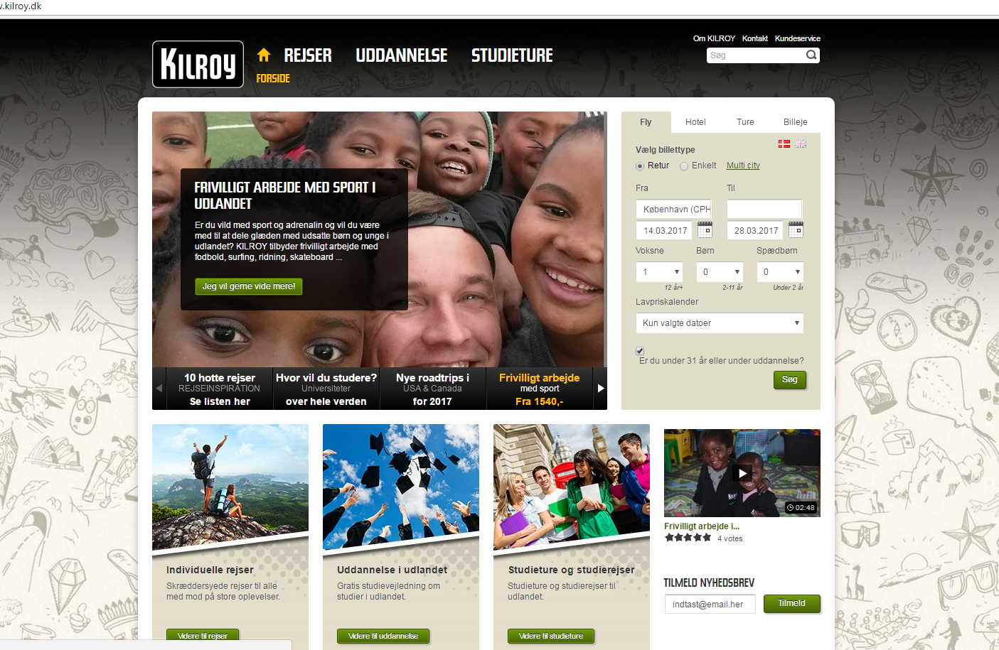

Slide 8
Branchekræfter
Konkurrenter
Kilroy, Spies?
Nye konkurrenter
CBS, CphBusiness, Panum? Samarbejdspartnere?
Erstatningsprodukter og -ydelser
Egen planlægning, frivillig arbejdsferier, Summer school, m.m.
Elevator-pitch
Opgave fra BMG 3
FM omgivelser
Markedskræfter
Branchekræfter
Nøgletendenser
Makroøkono-
miske kræfter
Value chain
Evaluering af FM
PEST
SWOT
Blue ocean
4 actions framework
Flere forretningsmodeller
Gruppeopgaver

Slide 9
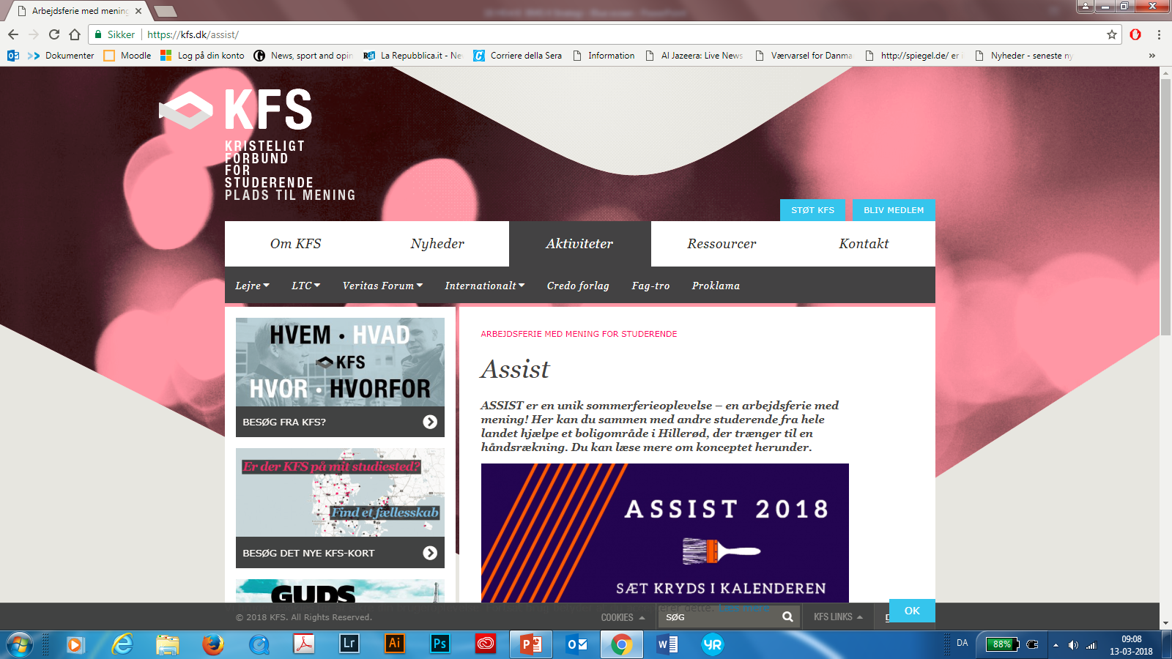

Slide 10
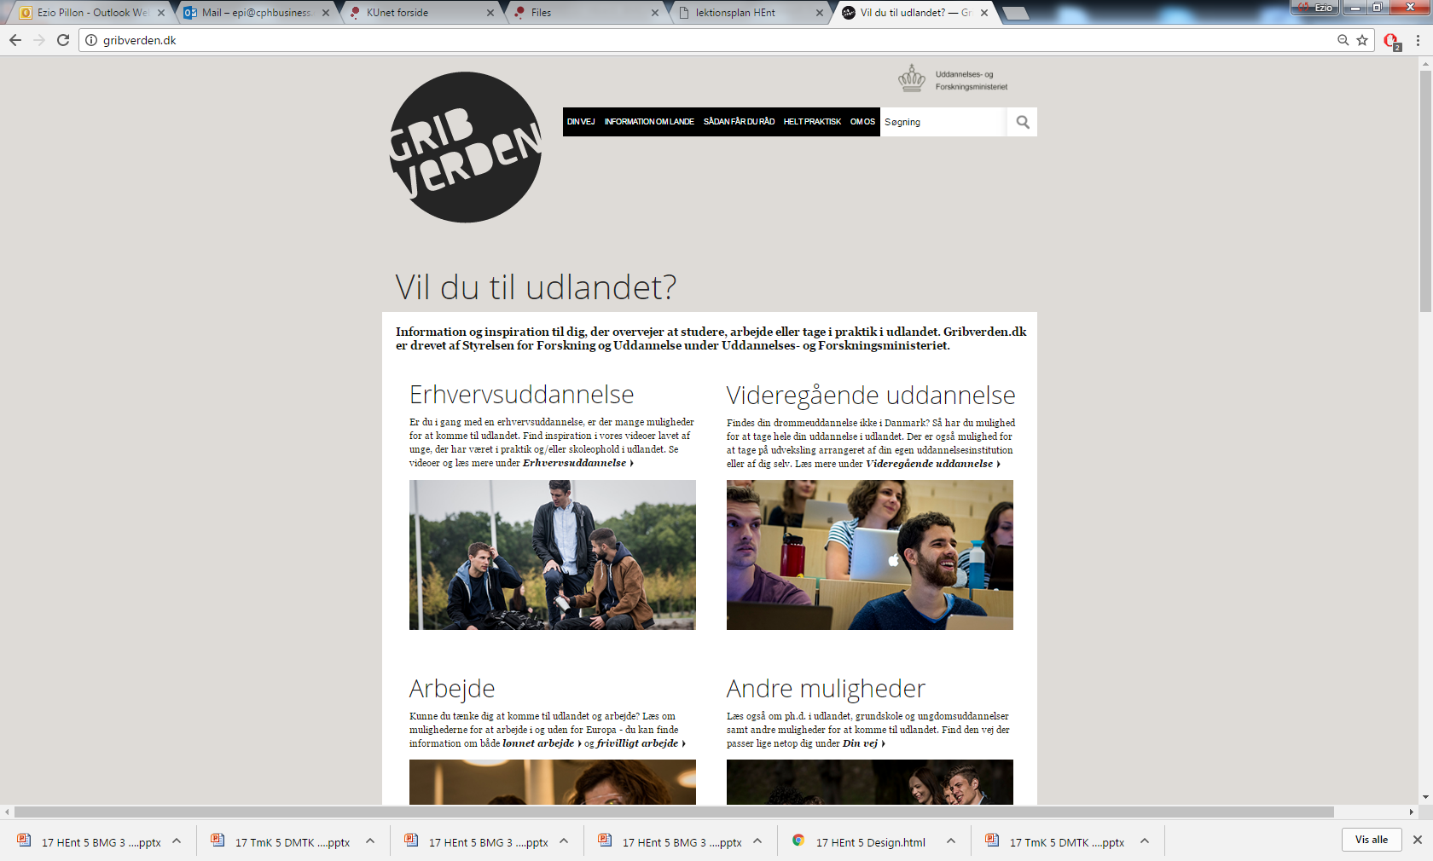

Slide 11
Branchekræfter
Konkurrenter
Kilroy, Spies?
Nye konkurrenter
CBS, CphBusiness, Panum? Samarbejdspartnere?
Erstatningsprodukter og -ydelser
Egen planlægning, frivillig arbejdsferier, Summer school, m.m.
Leverandører og andre aktører i værdikæden
Elevator-pitch
Opgave fra BMG 3
FM omgivelser
Markedskræfter
Branchekræfter
Nøgletendenser
Makroøkono-
miske kræfter
Value chain
Evaluering af FM
PEST
SWOT
Blue ocean
4 actions framework
Flere forretningsmodeller
Gruppeopgaver

Slide 12
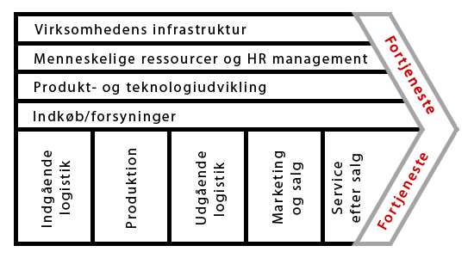
Porters værdikæde
Bemærk, at Porters værdikæde er bedst egnet til at beskrive produktionsvirksomheder
Elevator-pitch
Opgave fra BMG 3
FM omgivelser
Markedskræfter
Branchekræfter
Nøgletendenser
Makroøkono-
miske kræfter
Value chain
Evaluering af FM
PEST
SWOT
Blue ocean
4 actions framework
Flere forretningsmodeller
Gruppeopgaver

Slide 13
Branchekræfter
Konkurrenter
Kilroy, Spies?
Nye konkurrenter
CBS, CphBusiness, Panum? Samarbejdspartnere?
Erstatningsprodukter og -ydelser
Egen planlægning, frivillig arbejdsferier, Summer school, m.m.
Leverandører og andre aktører i værdikæden
Flyselskaber, hoteller, privat indlogeringer, kollegier, guider m.m.m., alt afhængig af forretningsmodellen
Interessenter (Stakeholders)
Universitetet, ungdomspolitiske organisationer m.m.
Elevator-pitch
Opgave fra BMG 3
FM omgivelser
Markedskræfter
Branchekræfter
Nøgletendenser
Makroøkono-
miske kræfter
Value chain
Evaluering af FM
PEST
SWOT
Blue ocean
4 actions framework
Flere forretningsmodeller
Gruppeopgaver

Slide 14
Nøgletendenser
Teknologiske tendenser
Internettet, sociale medier, prissammenligningsportaler
Tendenser i lovgivningen
SU, indrejse/udrejserestriktioner
Tendenser i samfundet og kulturen
Individualisme, tribalisering
Samfundsøkonomiske tendenser
Stigende antal studerende, sociodemografiske aspekter, finanskrise/opsving (handelskrig, rigtig krig)
Elevator-pitch
Opgave fra BMG 3
FM omgivelser
Markedskræfter
Branchekræfter
Nøgletendenser
Makroøkono-
miske kræfter
Value chain
Evaluering af FM
PEST
SWOT
Blue ocean
4 actions framework
Flere forretningsmodeller
Gruppeopgaver

Slide 15
Makroøkonomiske kræfter
Globale markedsvilkår
Global finanskrise, lokale opsving,
Kapitalmarkeder
Konservativ udlånspolitik, iværksætterordninger, crowdfunding
Råvarer og andre ressourcer
Oliepriser, lønniveau for kvalificerede guides
Økonomisk infrastruktur
I DK og i destinationslandet
Sammenlign analysen af ‘Forretningsmodellens omgivelser’ med PEST-analysen. Her er der tale om ‘tendenser’, i PEST er der tale om en faktuel analyse
Elevator-pitch
Opgave fra BMG 3
FM omgivelser
Markedskræfter
Branchekræfter
Nøgletendenser
Makroøkono-
miske kræfter
Value chain
Evaluering af FM
PEST
SWOT
Blue ocean
4 actions framework
Flere forretningsmodeller
Gruppeopgaver

Slide 16
Elevator-pitch
Opgave fra BMG 3
FM omgivelser
Markedskræfter
Branchekræfter
Nøgletendenser
Makroøkono-
miske kræfter
Value chain
Evaluering af FM
PEST
SWOT
Blue ocean
4 actions framework
Flere forretningsmodeller
Gruppeopgaver

Slide 17
Eksempler på ydre forhold der kan have indflydelse på forretningsmodellen
Elevator-pitch
Opgave fra BMG 3
FM omgivelser
Markedskræfter
Branchekræfter
Nøgletendenser
Makroøkono-
miske kræfter
Value chain
Evaluering af FM
PEST
SWOT
Blue ocean
4 actions framework
Flere forretningsmodeller
Gruppeopgaver
Politiske forhold;
internationale kriser, skatter og afgifter

Slide 18
Eksempler på ydre forhold der kan have indflydelse på forretningsmodellen
Elevator-pitch
Opgave fra BMG 3
FM omgivelser
Markedskræfter
Branchekræfter
Nøgletendenser
Makroøkono-
miske kræfter
Value chain
Evaluering af FM
PEST
SWOT
Blue ocean
4 actions framework
Gruppeopgaver
Økonomiske forhold;
lønniveau, inflation

Slide 19
Eksempler på ydre forhold der kan have indflydelse på forretningsmodellen
Elevator-pitch
Opgave fra BMG 3
FM omgivelser
Markedskræfter
Branchekræfter
Nøgletendenser
Makroøkono-
miske kræfter
Value chain
Evaluering af FM
PEST
SWOT
Blue ocean
4 actions framework
Flere forretningsmodeller
Gruppeopgaver
Socio-kulturelle forhold;
uddannelsesniveau, tribalisering

Slide 20
Eksempler på ydre forhold der kan have indflydelse på forretningsmodellen
Elevator-pitch
Opgave fra BMG 3
FM omgivelser
Markedskræfter
Branchekræfter
Nøgletendenser
Makroøkono-
miske kræfter
Value chain
Evaluering af FM
PEST
SWOT
Blue ocean
4 actions framework
Flere forretningsmodeller
Gruppeopgaver
Teknologiske forhold; digitalisering, innovation
hele lærredet

Slide 21
Eksempler på ydre forhold der kan have indflydelse på forretningsmodellen
Elevator-pitch
Opgave fra BMG 3
FM omgivelser
Markedskræfter
Branchekræfter
Nøgletendenser
Makroøkono-
miske kræfter
Value chain
Evaluering af FM
PEST
SWOT
SWOT
Blue ocean
4 actions framework
Flere forretningsmodeller
Gruppeopgaver
Socio-kulturelle forhold;
uddannelsesniveau, tribalisering
Økonomiske forhold;
lønniveau, inflation
Politiske forhold;
internationale kriser, skatter og afgifter
Teknologiske forhold; digitalisering, innovation
hele lærredet

Slide 22
Forklar forskellen mellem rød og blå ocean
OBS; Ikke kun et spørgsmål om branche; også produktspecifik innovation.
Forklar begrebet ‘branchestandarder’
Forklar ‘4 actions framework’ på tavlen
Elevator-pitch
Opgave fra BMG 3
FM omgivelser
Markedskræfter
Branchekræfter
Nøgletendenser
Makroøkono-
miske kræfter
Value chain
Evaluering af FM
PEST
SWOT
Blue ocean
4 actions framework
Flere forretningsmodeller
Gruppeopgaver

Slide 23
Forklar begrebet ‘ambidekstrale organisationer’
Adskilt forretningsmodel: Entrepreneurship
Separat enhed: Intrapreneurship
Elevator-pitch
Opgave fra BMG 3
FM omgivelser
Markedskræfter
Branchekræfter
Nøgletendenser
Makroøkono-
miske kræfter
Value chain
Evaluering af FM
PEST
SWOT
Blue ocean
4 actions framework
Flere forretningsmodeller
Gruppeopgaver

Slide 24
Forklar
blue ocean konceptet
4 forces framework
Elevator-pitch
Opgave fra BMG 3
FM omgivelser
Markedskræfter
Branchekræfter
Nøgletendenser
Makroøkono-
miske kræfter
Value chain
Evaluering af FM
PEST
SWOT
Blue ocean
4 actions framework
Flere forretningsmodeller
Blue ocean
Gruppeopgaver

Slide 25
Gruppeopgaver (- 6 sider i den engelske udgave)
Kortlæg jeres forretningsidé/virksomhed ved hjælp af siderne 207-215
Udarbejd en detaljeret SWOT-analyse af jeres forretningsidé/virksomhed ved hjælp af skema siderne 223-229
Hvilke faktorer tager branchen for givet (branchestandarder)?
Med udgangspunkt i oversigten på side 233, brug Kim og Mauborgnes Four Action Framework til at generere innovation i jeres virksomhed
Elevator-pitch
Opgave fra BMG 3
FM omgivelser
Markedskræfter
Branchekræfter
Nøgletendenser
Makroøkono-
miske kræfter
Value chain
Evaluering af FM
PEST
SWOT
Blue ocean
4 actions framework
Flere forretningsmodeller
Gruppeopgaver

